Slide 1

Ochotnicza Straż Pożarna w
Kobyłce
Podsumowanie 2025 roku

Slide 2
Członkowie OSP | Stan w dniu walnego zebrania | Przybyło w roku sprawozdawczym | Ubyło w roku sprawozdawczym
Zwyczajni | 52 | 3 | 4
Honorowi | 2 | 0 | 0
Wspierający | 4 | 0 | 0
razem | 58 | 2 | 4
w tym kobiety | 11 | 1 | 0

Slide 3
 | Liczba osób | Liczba chłopców | Liczba dziewcząt
Młodzieżowa Drużyna Pożarnicza | 80 | 35 | 45

Slide 4
Pozyskane środki w 2025r.
100 000 zł na aparaty ODO, mikrofonogłośniki, sygnalizatory – Samorząd Województwa
40 000 zł pln na remont łazienki, dyżurki, korytarza, starej dyżurki, pokoju na górze – Samorząd Województwa
5000 zł na drobny sprzęt – Starostwo
14 000 zł na umundurowanie koszarowe – Nuctech
16 600 zł na drobny sprzęt – KSRG
prawie 700 000 zł na sprzęt, umundurowanie i materiały do likwidacji skutków wiatru i deszczu – OLiOC
ok. 100 000 zł na Program Funkcjonalno Użytkowy związany z budową schronu oraz nowego garażu – OLiOC

Slide 5
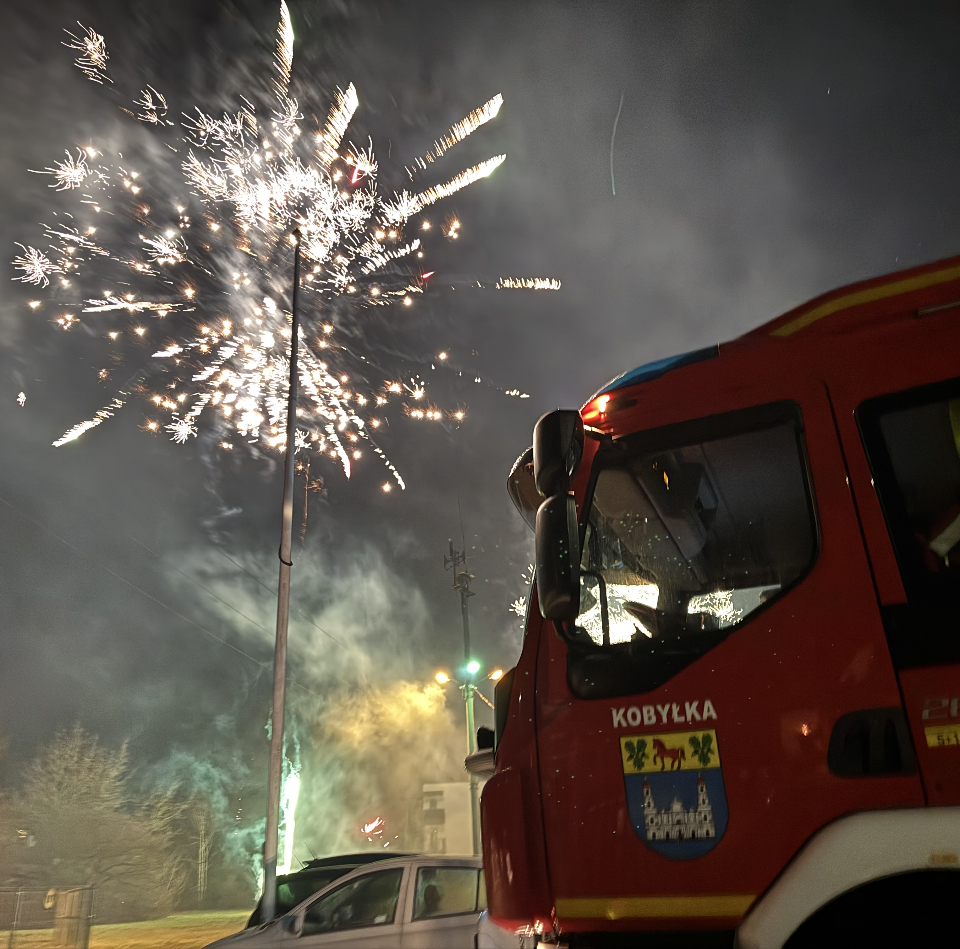
Działalność ratownicza:
OSP w roku 2025 uczestniczyła 230 razy
w akcjach ratowniczych, w tym:
w gaszeniu pożarów 83 razy, w likwidacji miejscowych zagrożeń 115 razy, alarmy fałszywe 32 razy.
Łączna liczba wyjazdów: 230
Działalność profilaktyczna:
W 2025r przeprowadzono 50 spotkań profilaktycznych dla dzieci i nauczycieli ze wszystkich przedszkoli i szkół z terenu Miasta Kobyłka

Slide 6
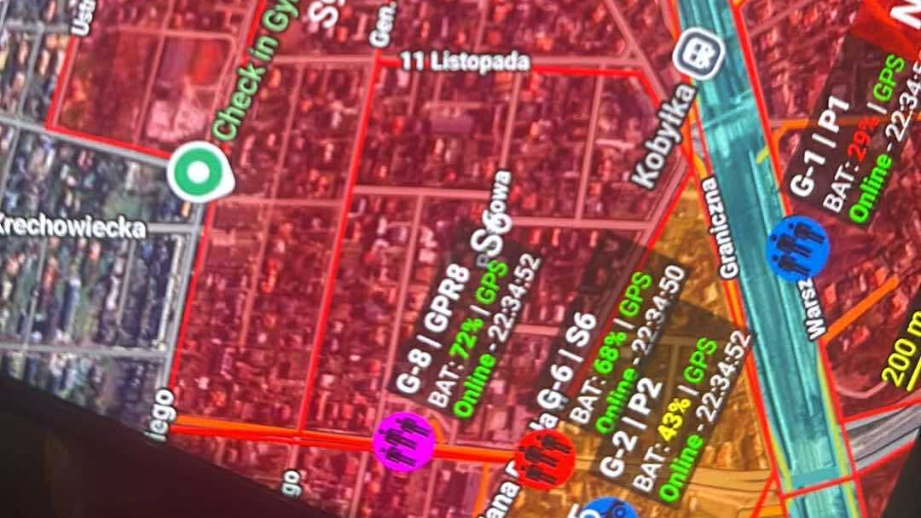

Slide 7
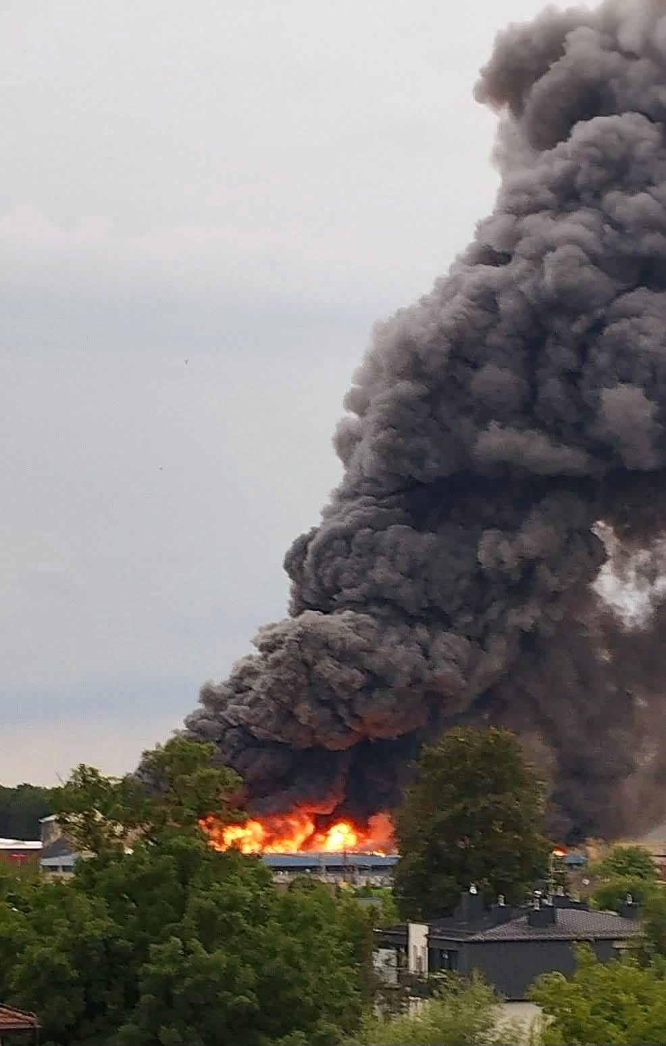
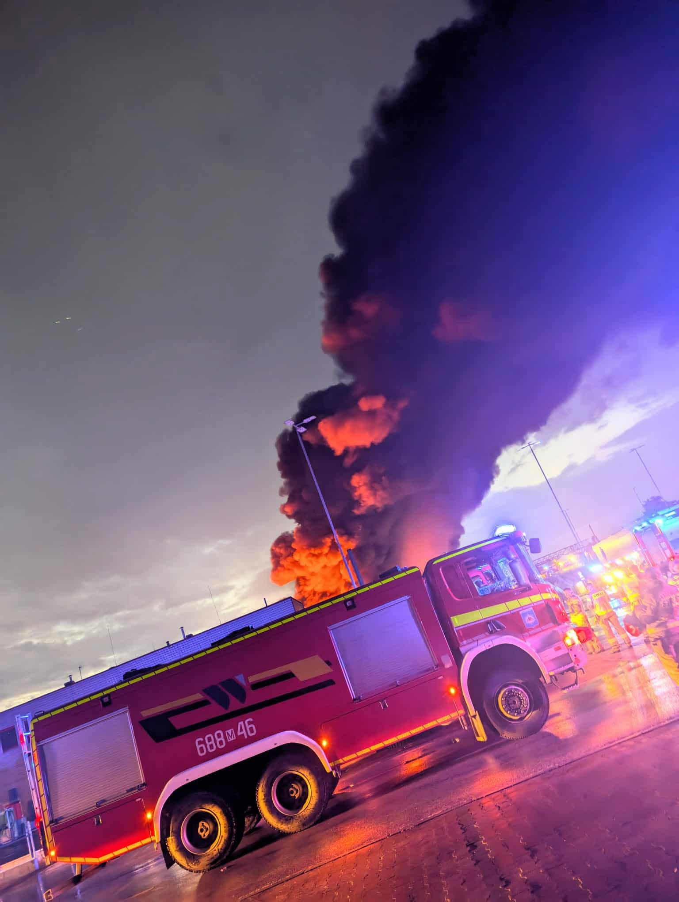

Slide 8
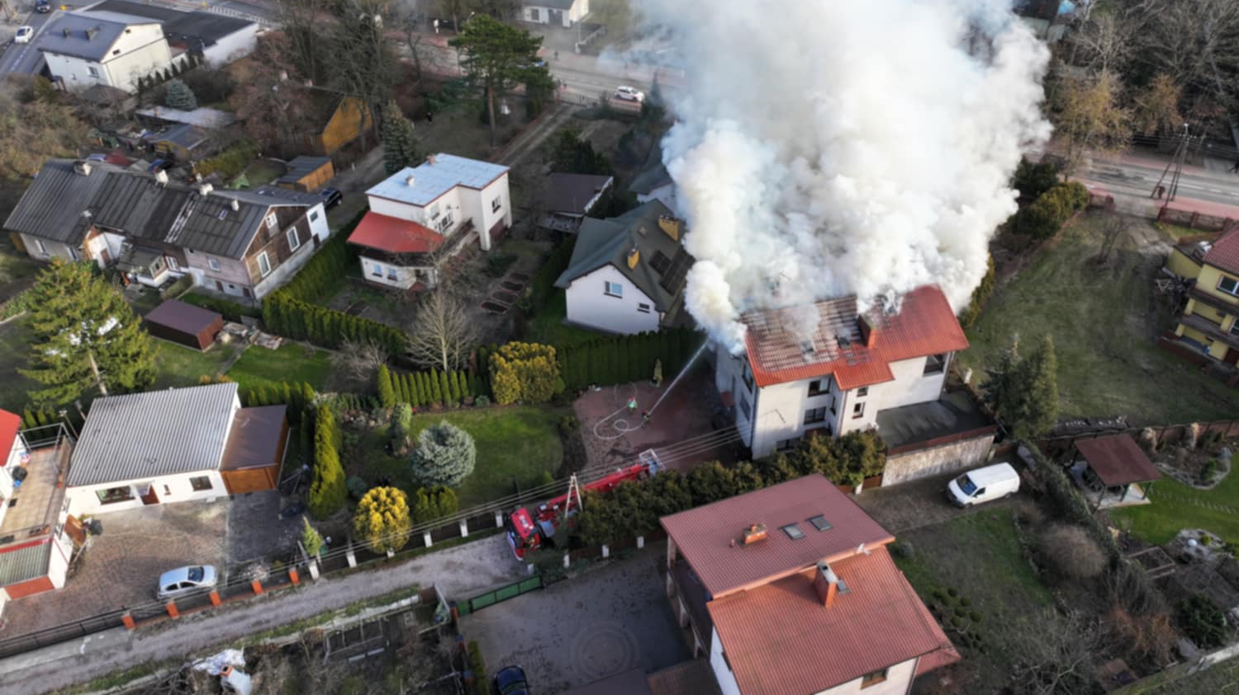

Slide 9
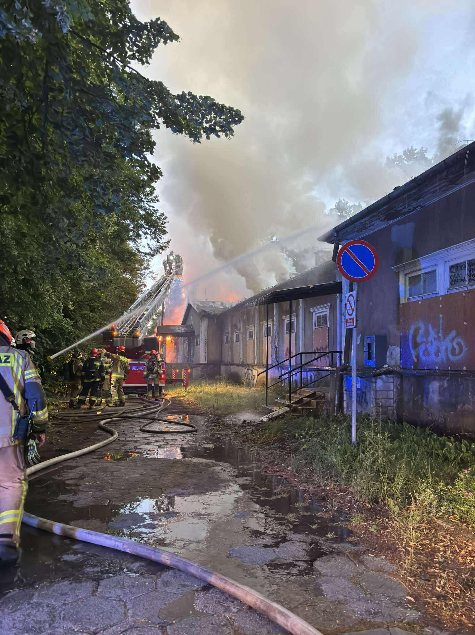

Slide 10
TOP 10
1. Patryk Janik 75
2. Adrian Kubuj 73
3. Adrian Pawłowski 73
4. Sebastian Pilipczuk 61
5. Patryk Pożoga 59
6. Angelika Skłodowska 59
7. Robert Langowski 56
8. Krystian Gostkowski 53
9. Marek Kułakowski 50
10. Łukasz Zimoląg 50

Slide 11
Działalność ratownicza w 2026r
Od początku roku jednostka OSP Kobyłka była dysponowana 94 razy z:
Pożar: 33
Miejscowe zagrożenie: 45
Przekazanie Na Zabezpieczenie Rejonu Operacyjnego JRG Wołomin: 8
Alarm fałszywy: 6
Ćwiczenia: 1
Szkolenie: 1
Ilość zdarzeń na terenie Miasta Kobyłka: 78
Ilość wyjazdów poza teren Miasta Kobyłka: 16

Slide 12
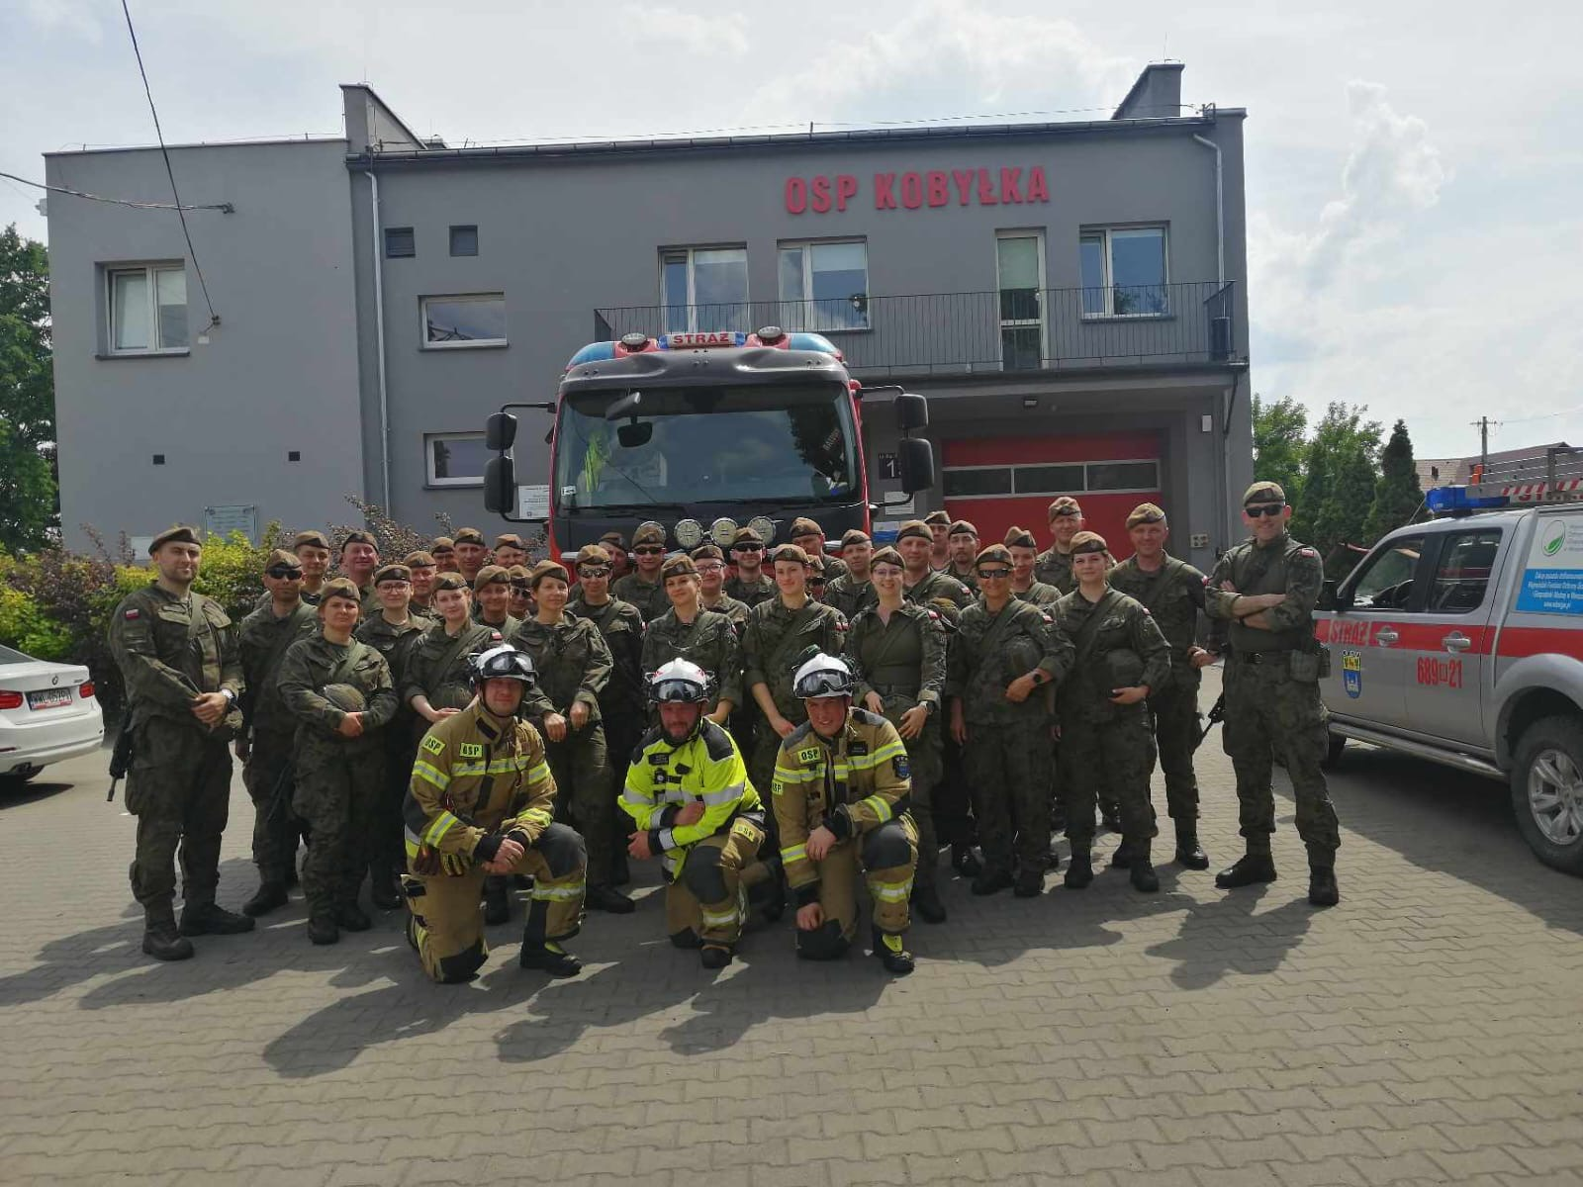

Slide 13
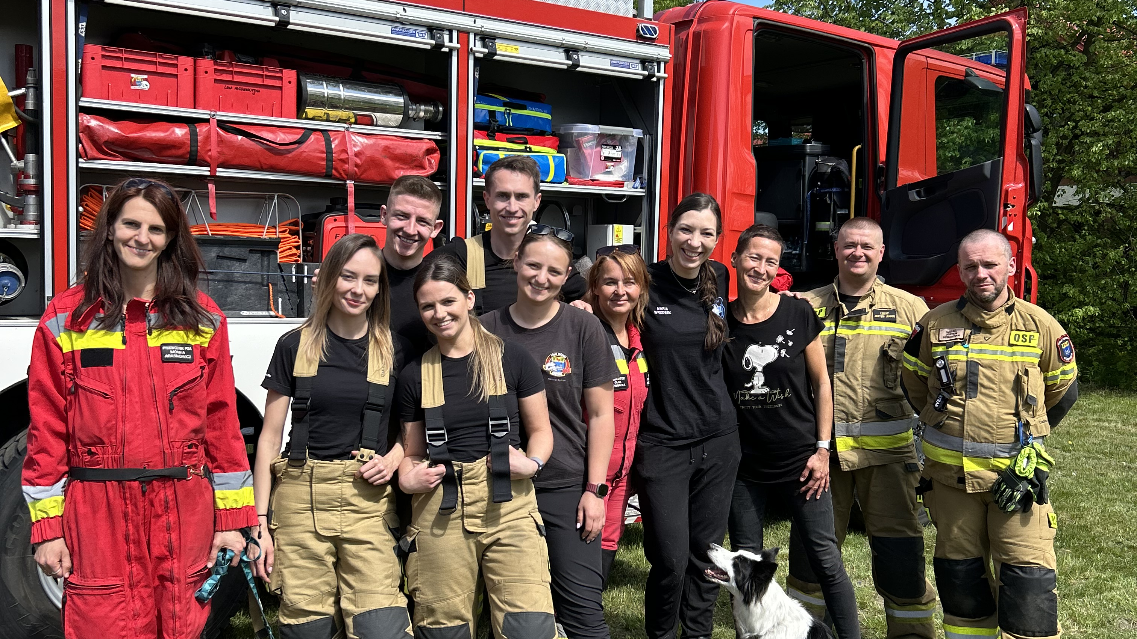

Slide 14
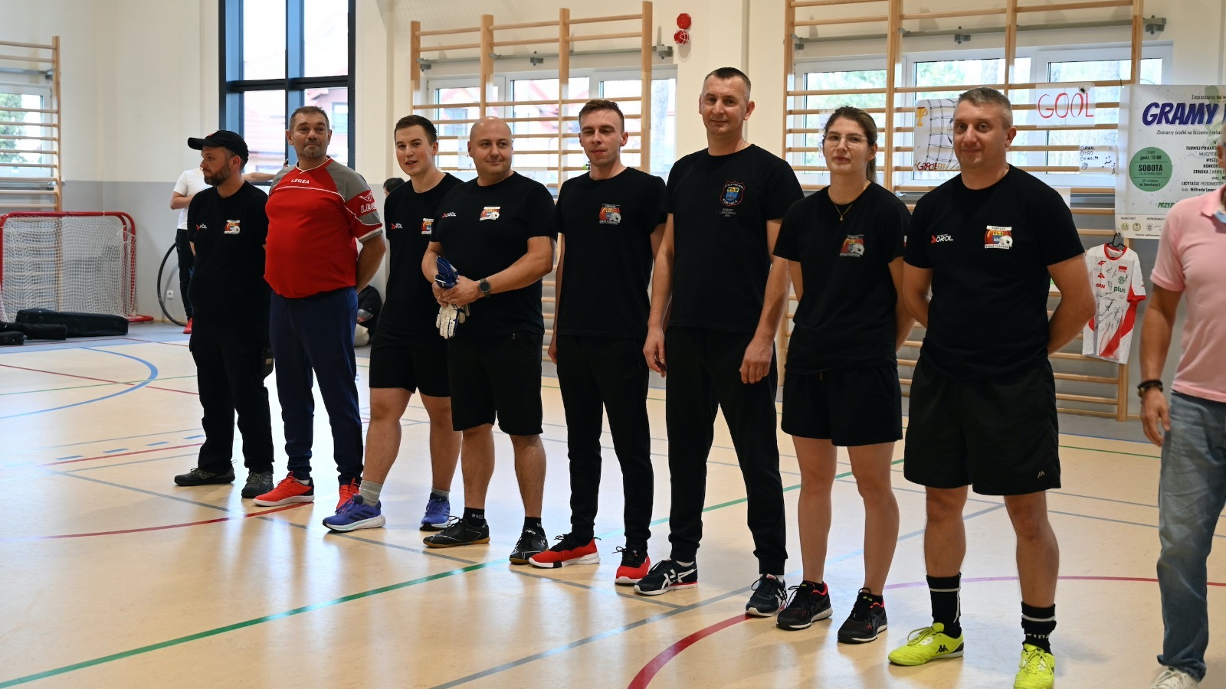

Slide 15
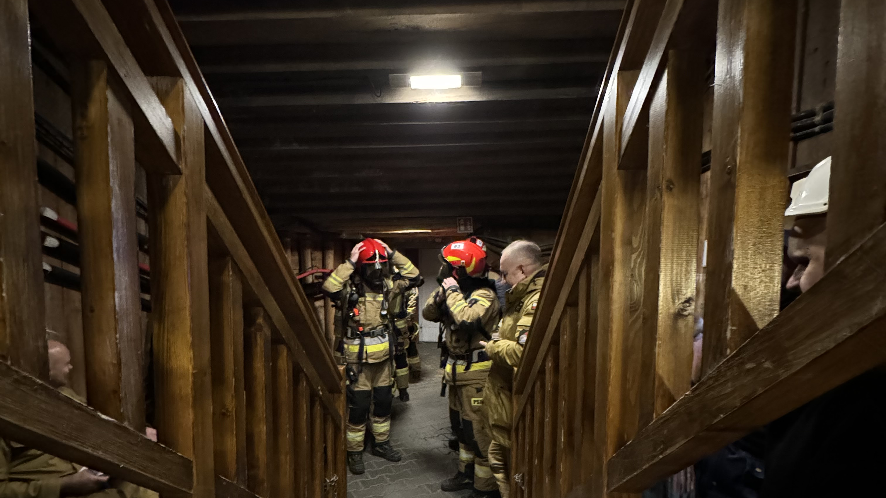

Slide 16
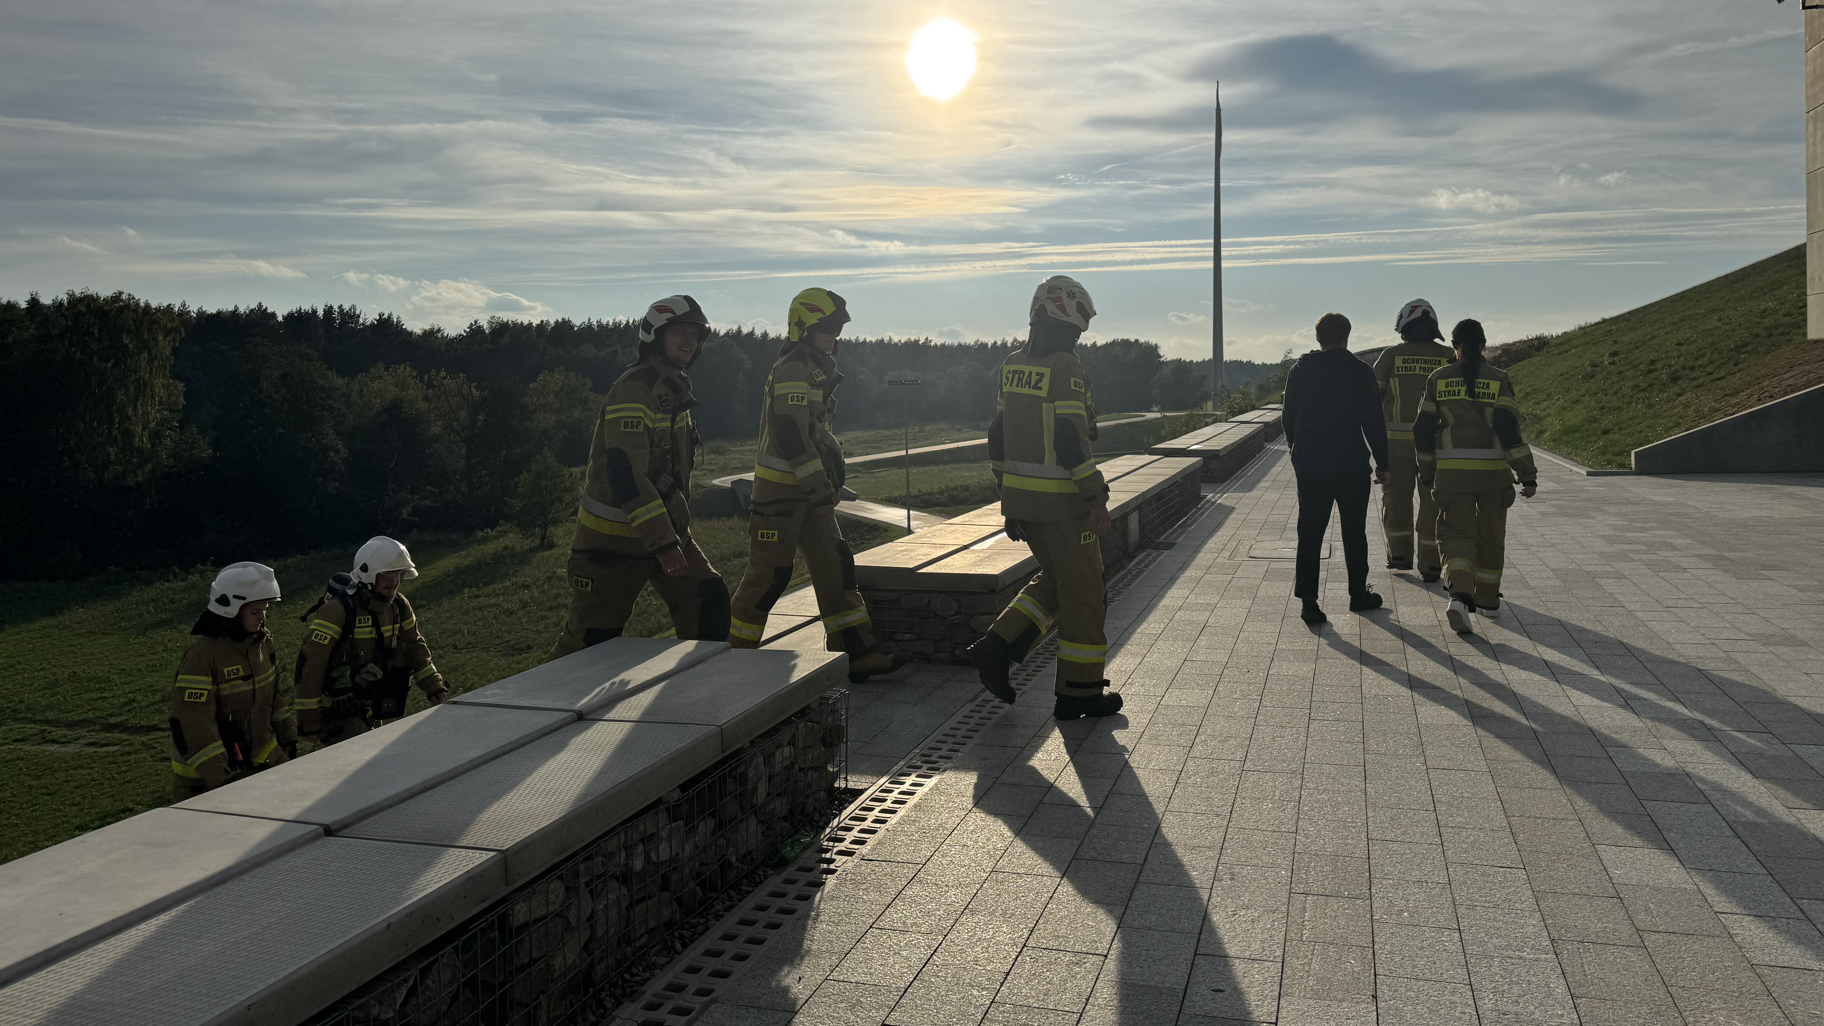

Slide 17
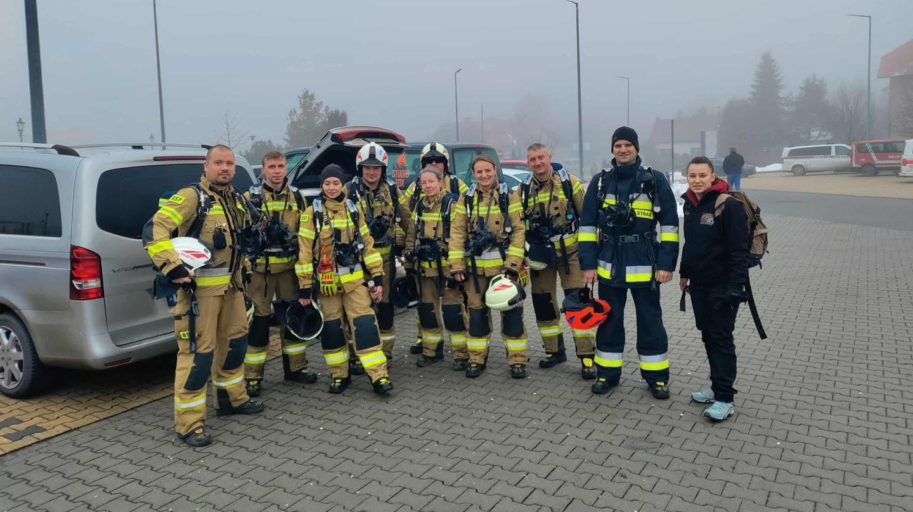

Slide 18
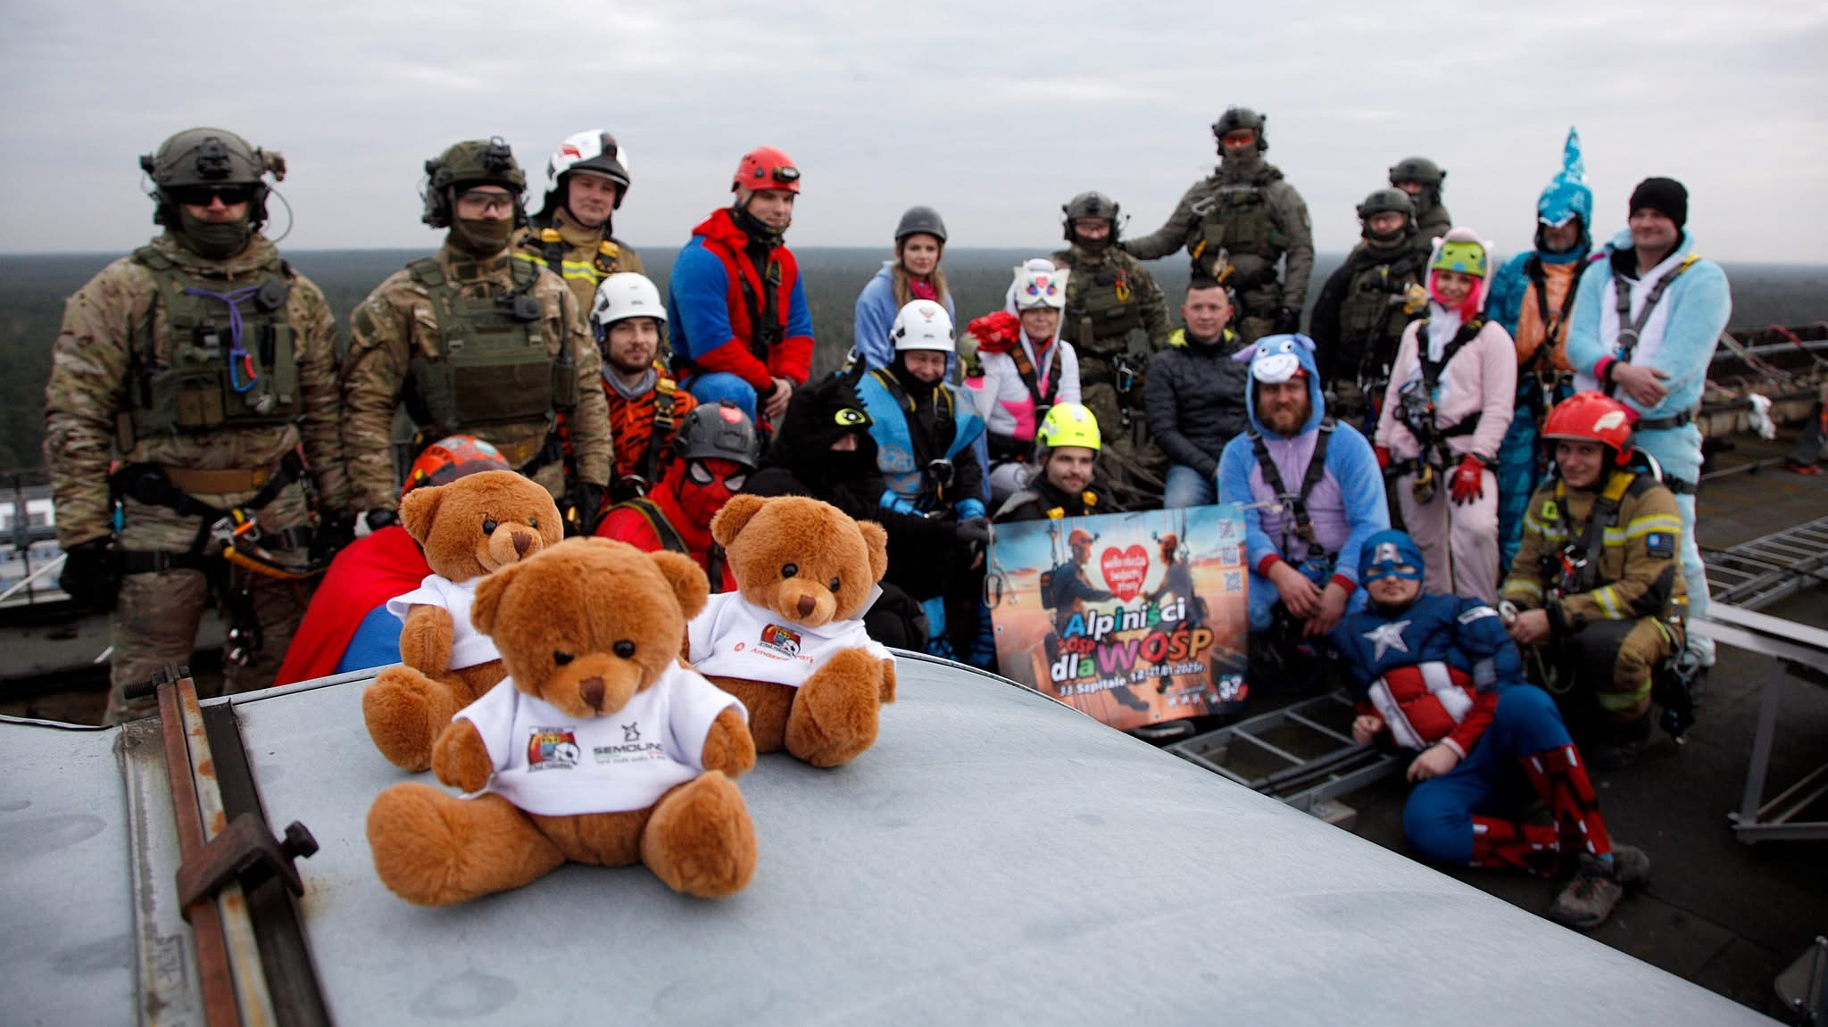

Slide 19
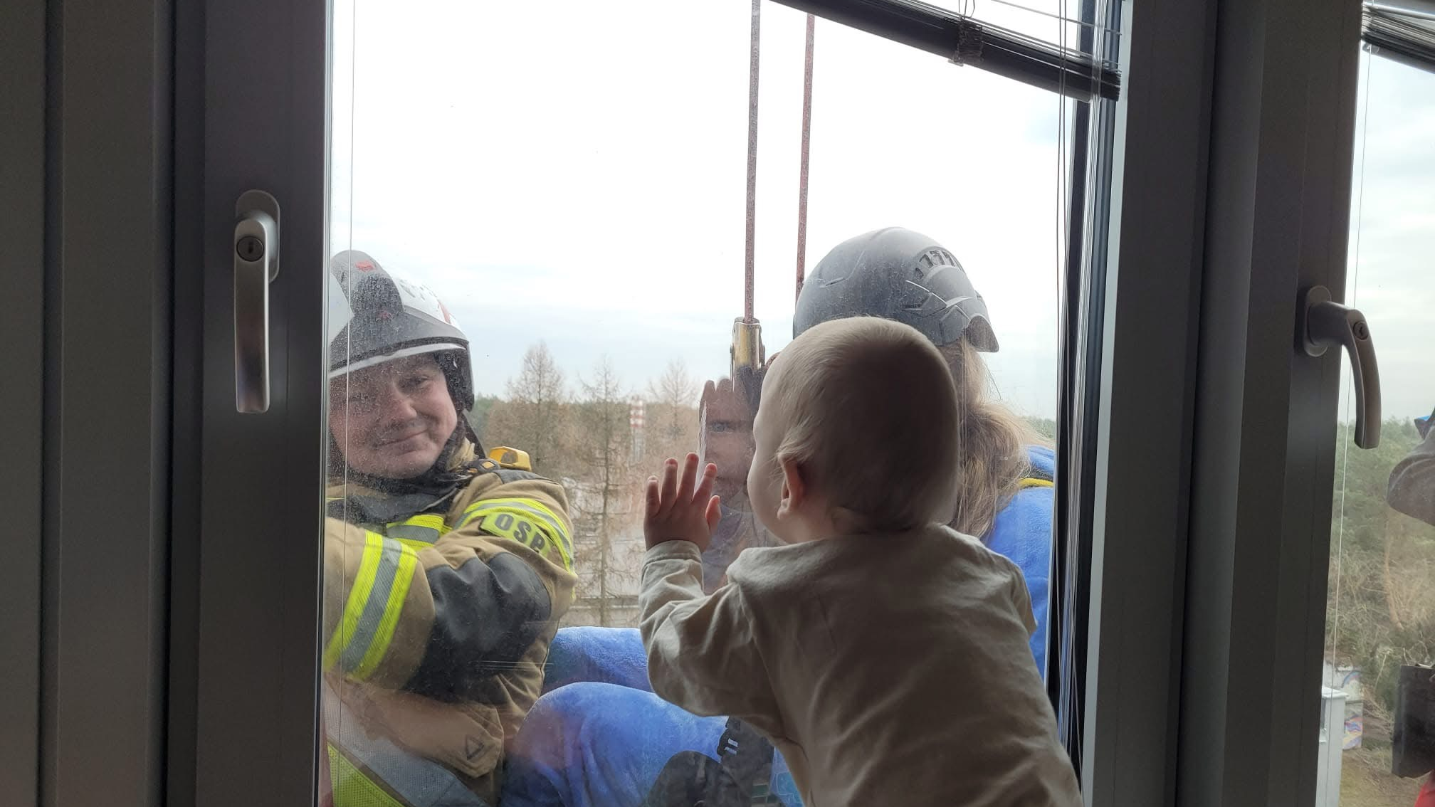

Slide 20
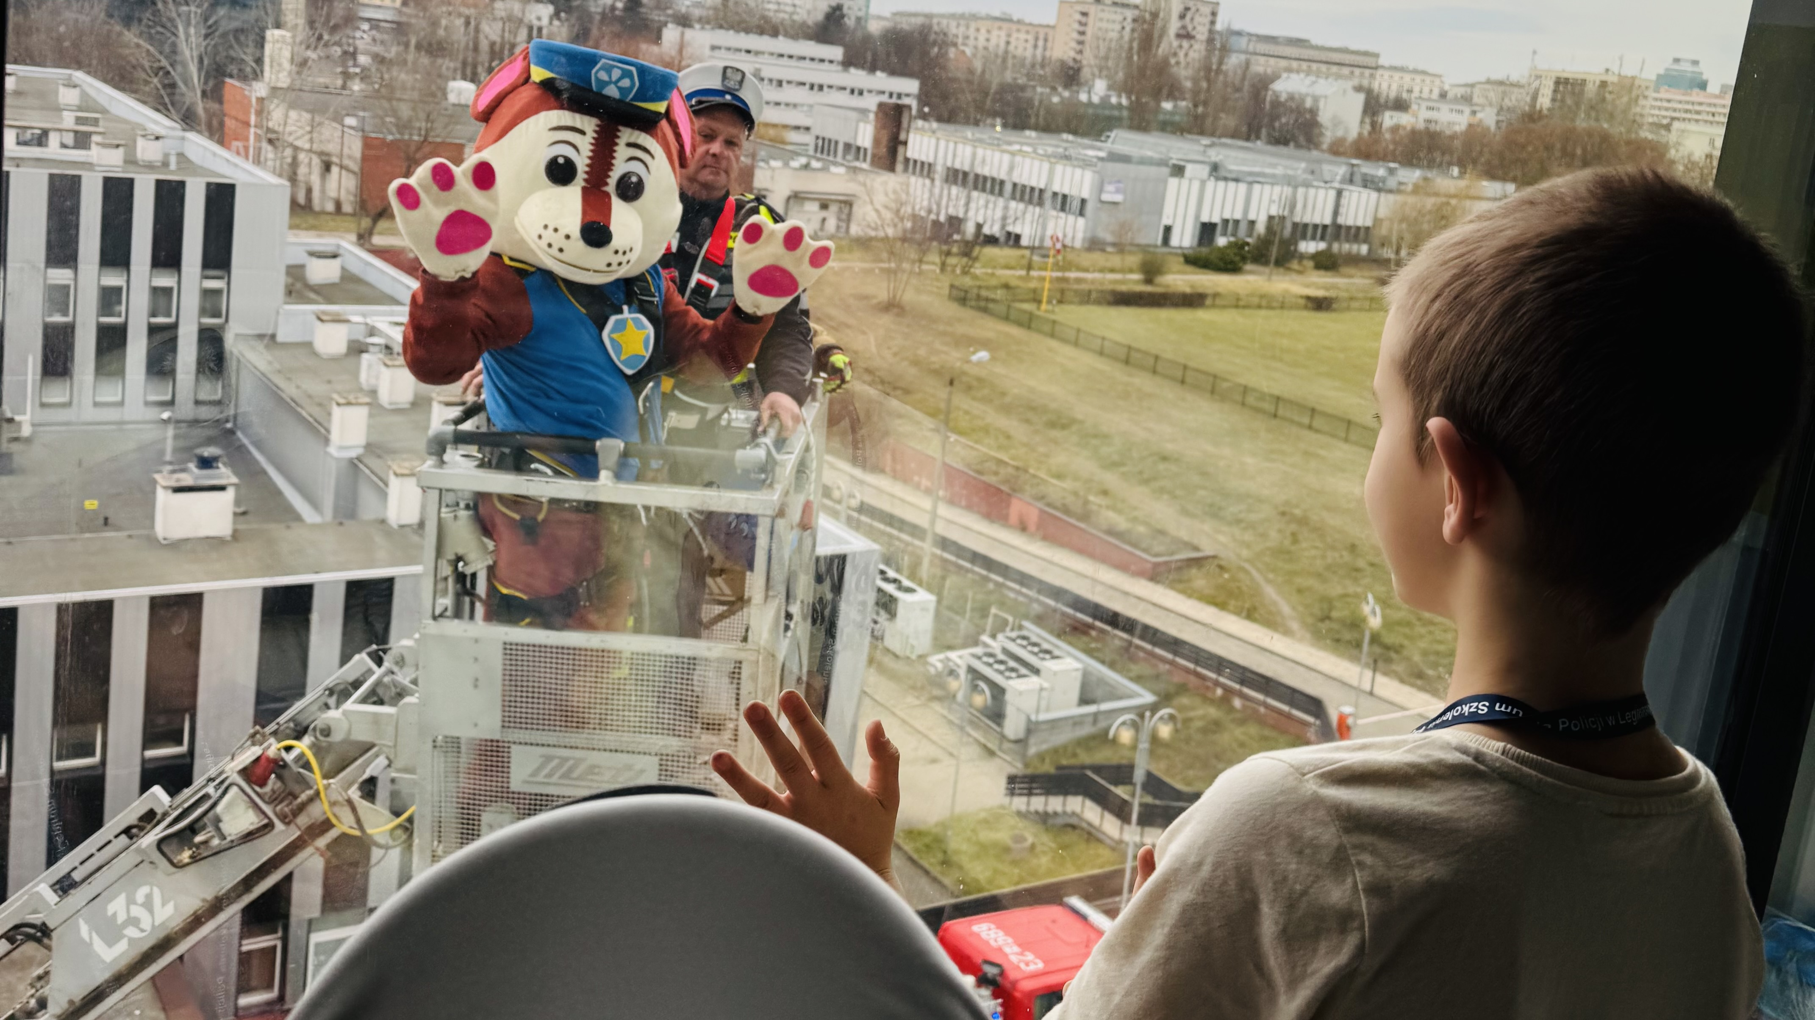

Slide 21
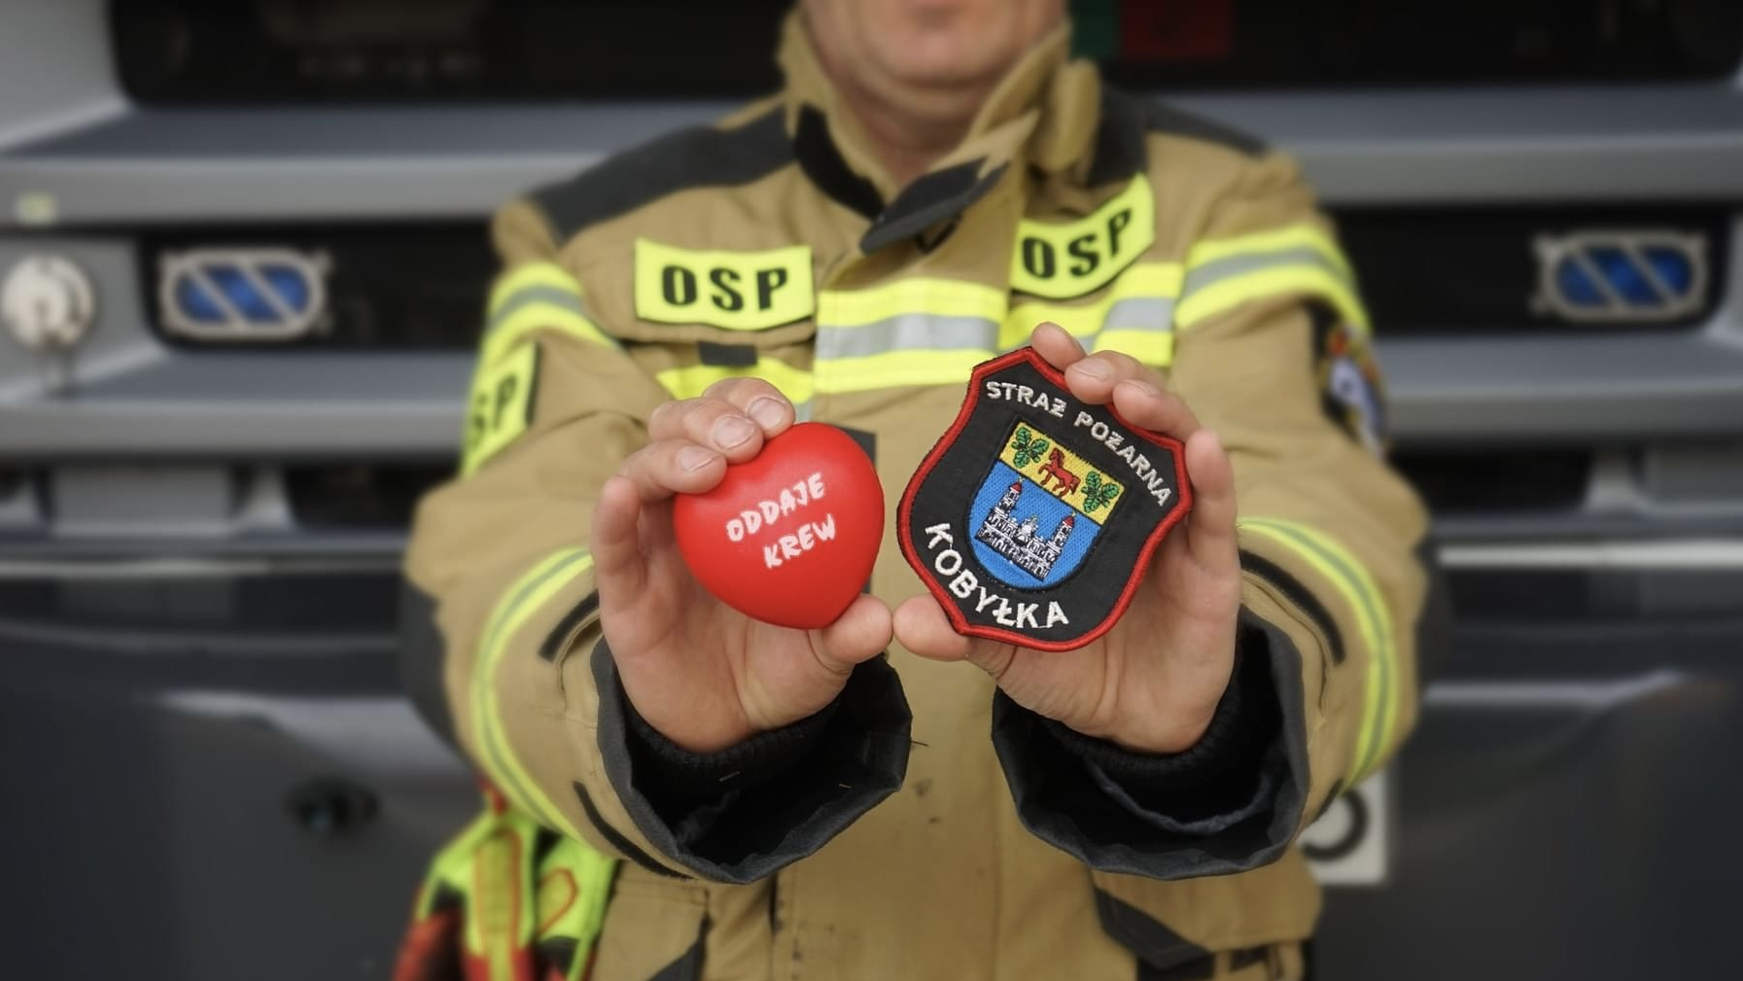
Organizacja Akcji Krwiodawstwa – zebrano łącznie 68,400 krwi pełnej.

Slide 22
INWESTYCJE W LATACH 2021-2026
2021 - Remont posadzki
2022 - Remont garażu
2023 - Remont sali
2024 -Remont klatki schodowej, zaplecza sali i łazienki
2025 - Remont dyżurki, kuchni, łazienki, korytarza, starej dyżurki i pokoju na górze

Slide 23
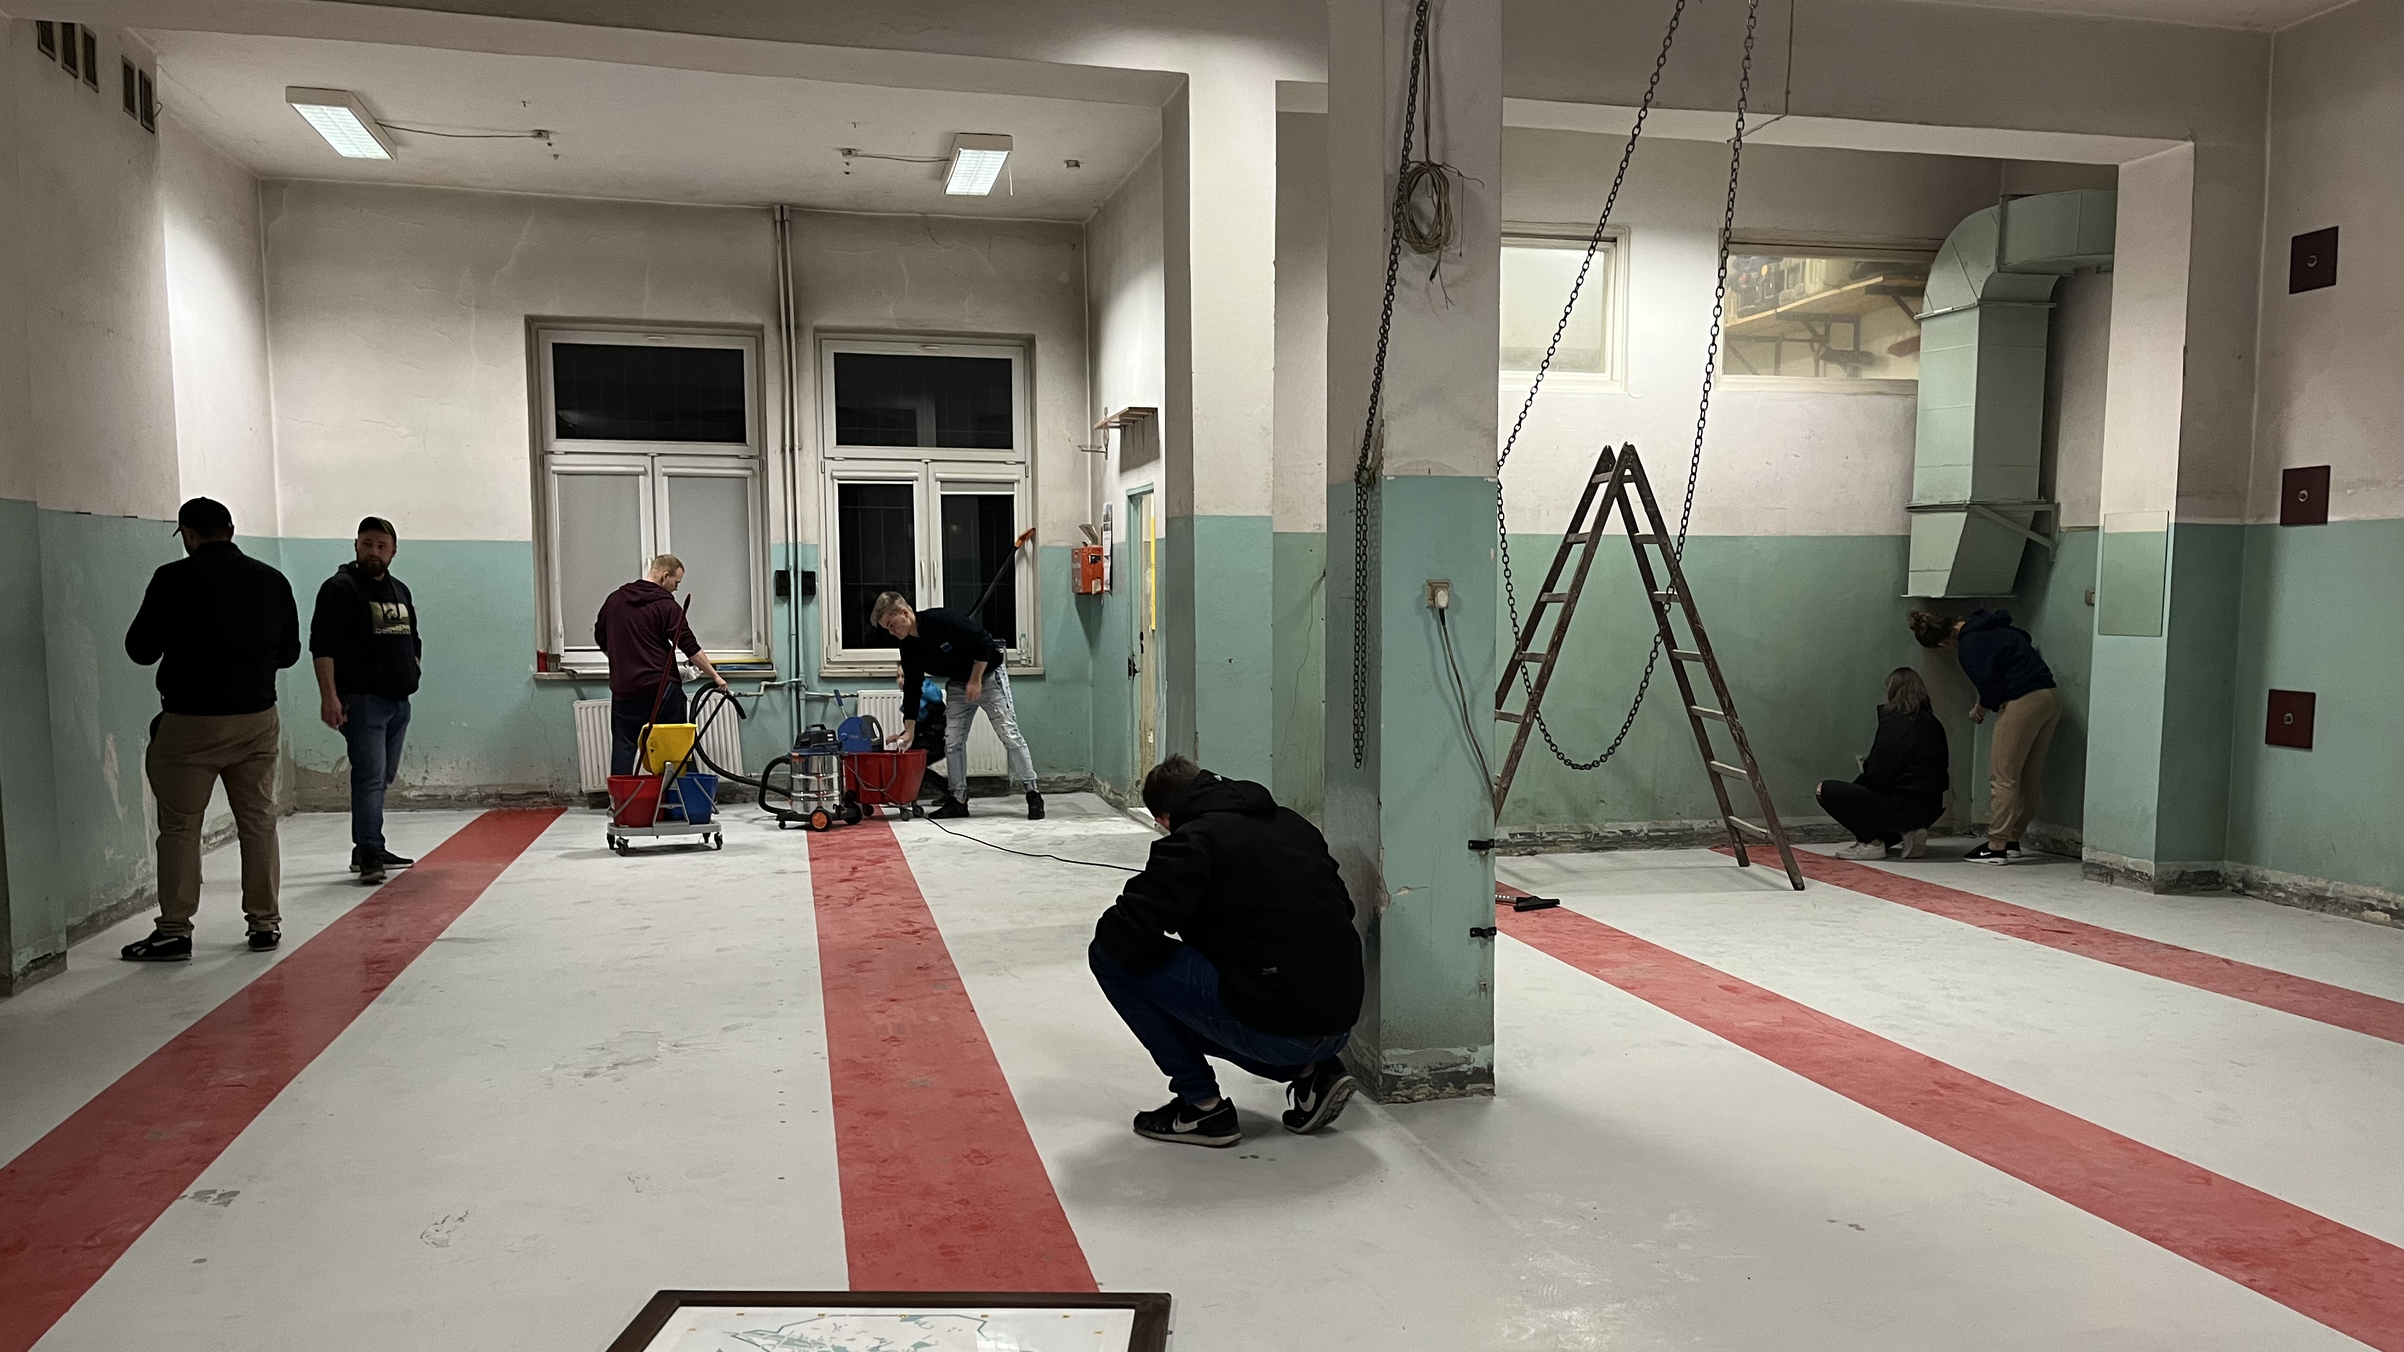

Slide 24
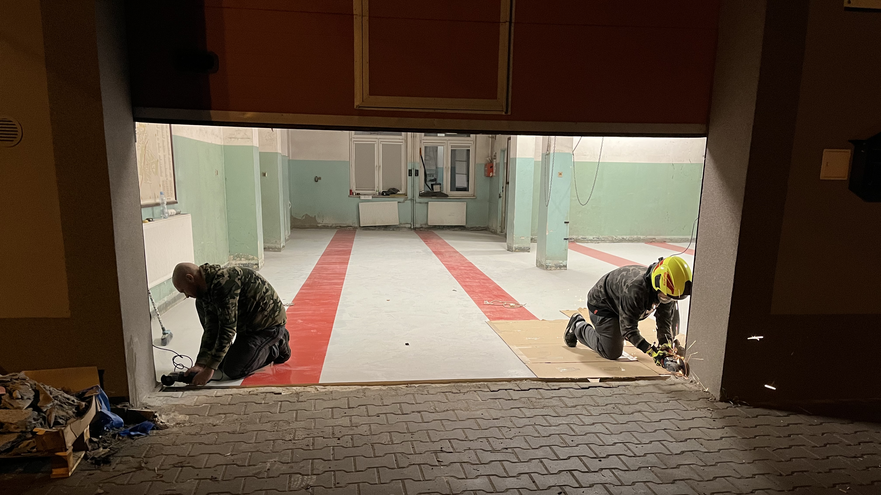

Slide 25
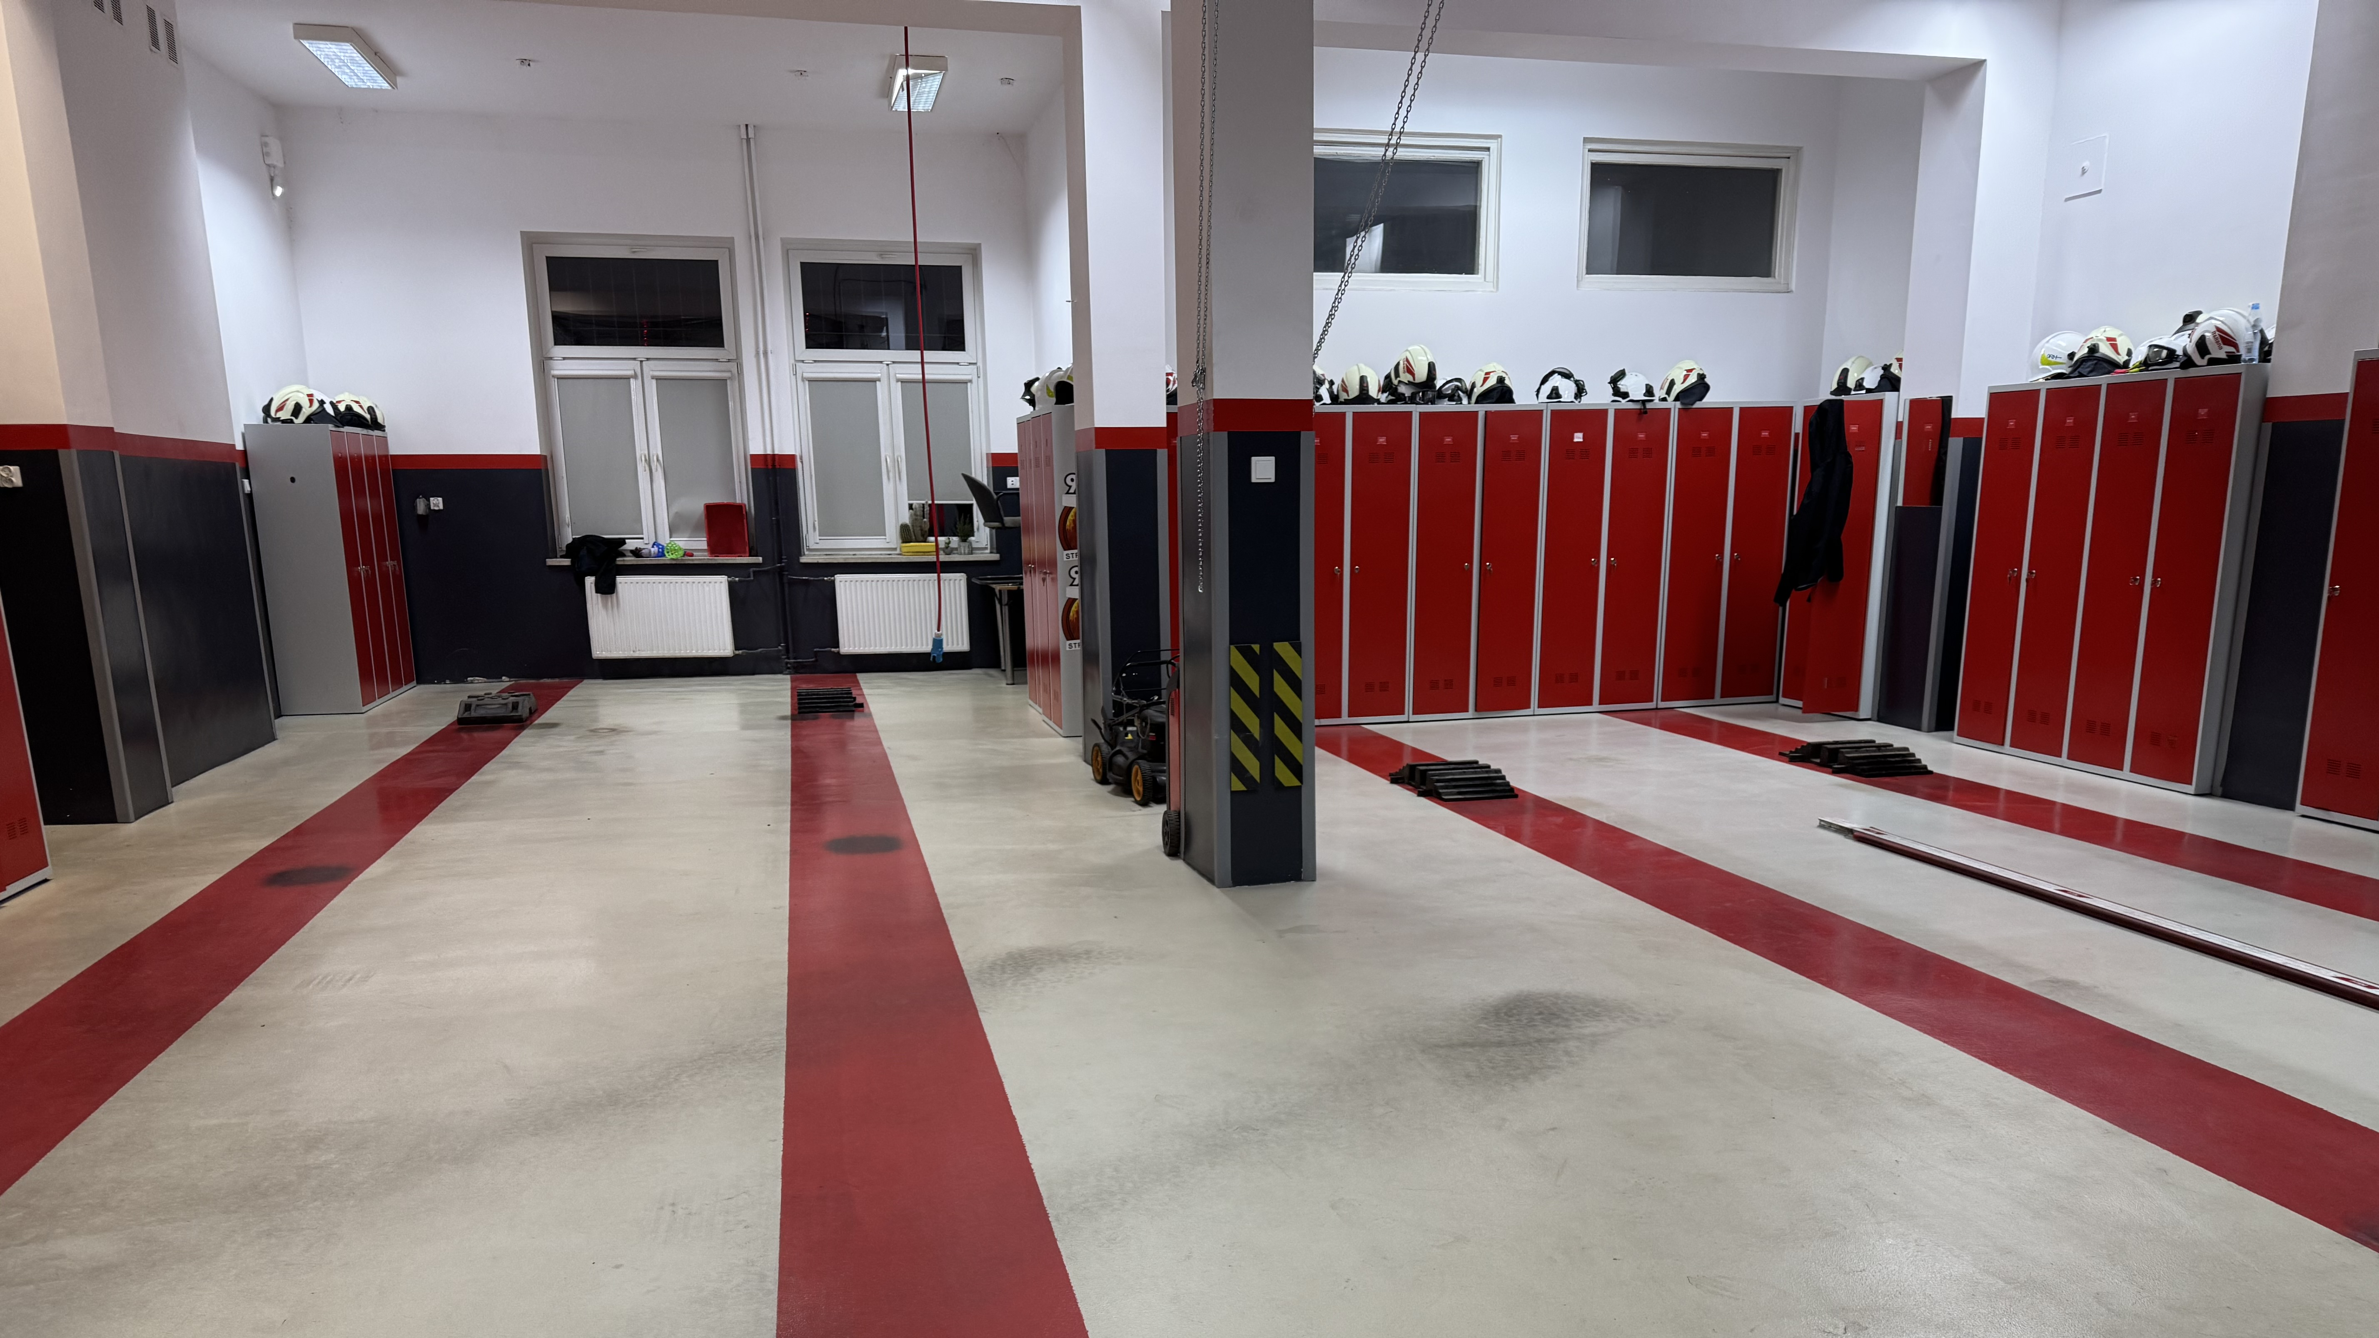

Slide 26
